Slide 1



Khởi động

Slide 2
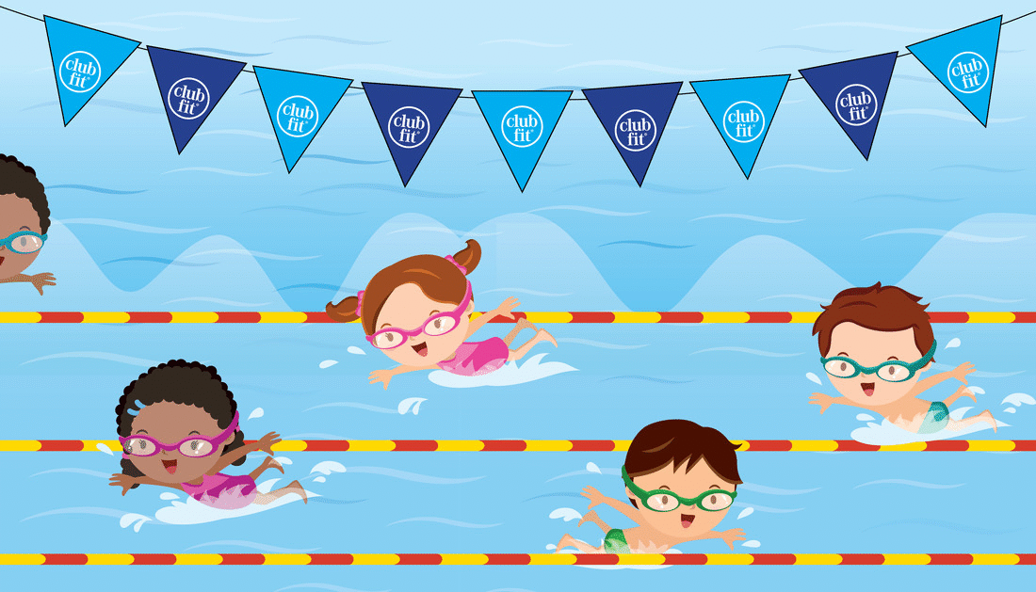
CUỘC THI BƠI LỘI

Slide 3




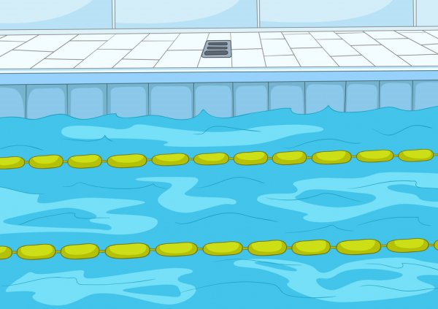


1
2
3
ĐỘI A
ĐỘI B

Slide 4
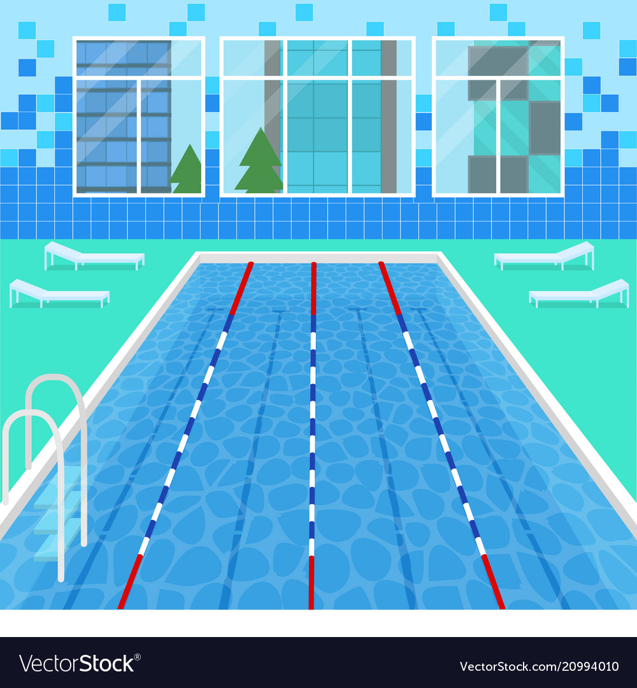


Cách viết tắt của ki – lô – gam là:
kg
Trở về

Slide 5






Quan sát tranh và chọn khẳng định đúng:
Quả dưa hấu nặng bằng 2 quả bưởi.
Quả dưa hấu nặng hơn 2 quả bưởi.
Quả bưởi nặng hơn quả dưa hấu.
Trở về

Slide 6



Túi gạo và túi bột mì nặng mấy ki – lô – gam:
9kg
6kg
15kg
Trở về

Slide 7
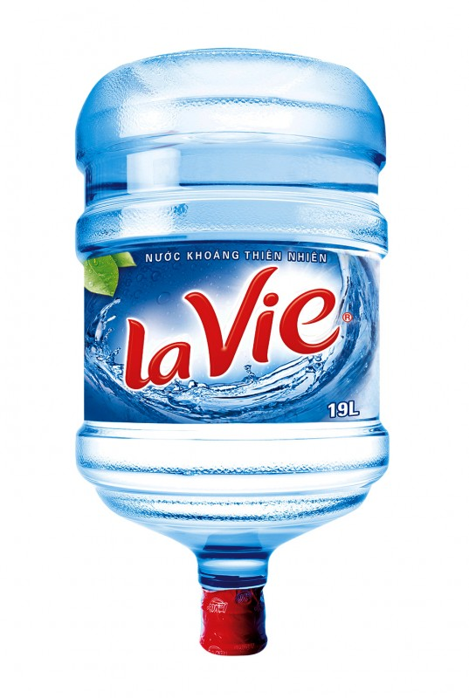
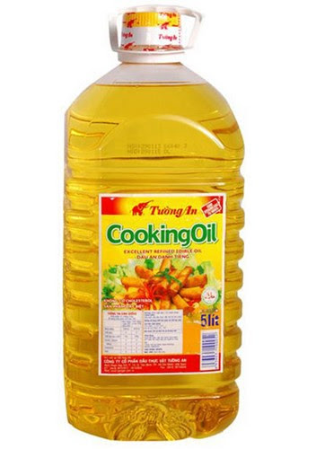
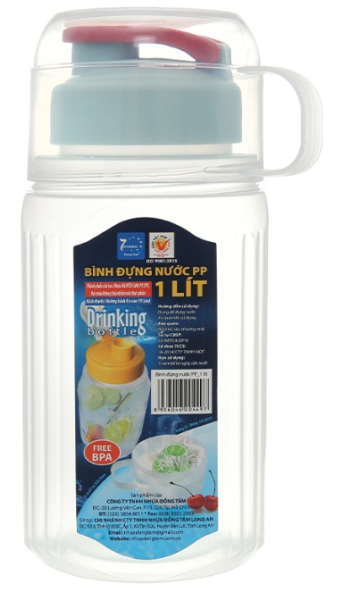
1 lít
5 lít
19L
Notes:
Đây là bình đựng nước, can dầu ăn, bình đựng nước khoáng, chúng ta nhìn trên bao bì có các kí hiệu là: 1 lít, 5 lít, 19l. Các kí hiệu này có ý nghĩa như thế nào, cô trò mình sẽ tìm hiểu qua bài ngày hôm nay.

Slide 8




Bài 16: Lít
Tiết 1

Slide 9

Sách giáo khoa trang 62, 63
Ghi vở Toán
Thứ ba ngày 2 tháng 11 năm 2021
TǨn
Bài 16: Lít (tiết 1)

Slide 10
YÊU CẦU CẦN ĐẠT
Nhận biết, cảm nhận nhiều hơn, ít hơn.
01
Có biểu tượng đơn vị đo dung tích lít.
02
Đọc, viết tắt kí hiệu lít; thực hiện được phép so sánh với đơn vị lít.
03

Slide 11
Khám phá

Slide 12
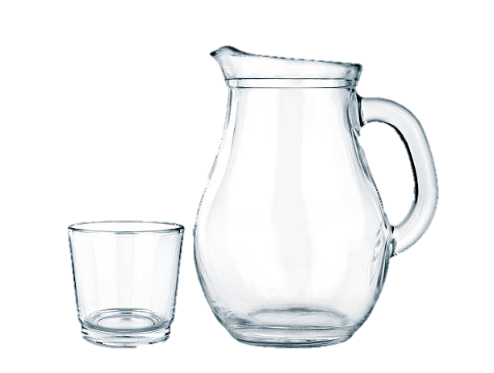
a)
ĐỰNG/ CHỨA NHIỀU HƠN, ÍT HƠN
Bình đựng được nhiều nước hơn cốc.
Cốc đựng được ít nước hơn bình.

Slide 13


Rót hết nước từ bình sang 4 cốc.
Lượng nước trong bình bằng lượng nước ở cả 4 cốc.
Notes:
GV kích chuột 1 lần để hiệu ứng tự động chạy.

Slide 14


b)
Đây là ca một lít,
chai một lít:
một lít = 1l
Lít viết tắt là l.
l

Slide 15
Lít
Để đo sức chứa của một cái chai, cái ca, cái bình, cái thùng… người ta sử dụng đơn vị đo đó là lít.
Lít được dùng để làm gì?
Lít viết tắt là l/ l.

Slide 16
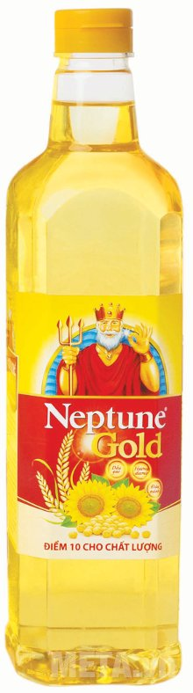
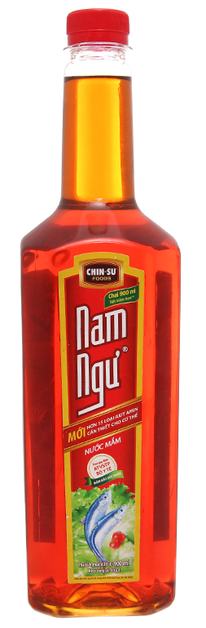
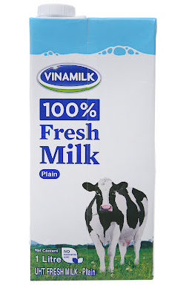
1 l dầu ăn
1 l sữa tươi
1 l nước mắm

Slide 17
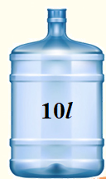
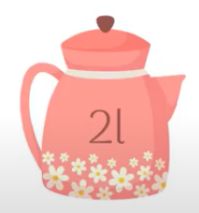
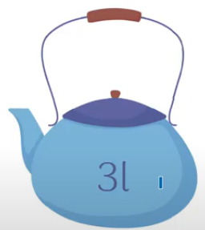
Đọc viết (theo mẫu)
Đọc
Viết
2 lít
2l

Slide 18

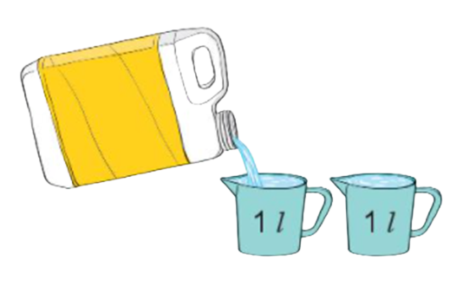
Rót nước đầy hai ca 1l, ta được … l nước.
2
1l + 1l = 2l.

Slide 19


Slide 20
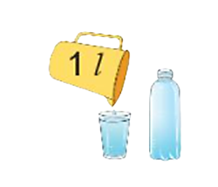
1
Quan sát tranh rồi chọn câu đúng.
Đổ hết nước từ ca 1l được đầy một chai và một cốc (như hình vẽ)
Chai đựng 1l nước.
Chai đựng ít hơn 1l nước.
Chai đựng nhiều hơn 1l nước.

Slide 21
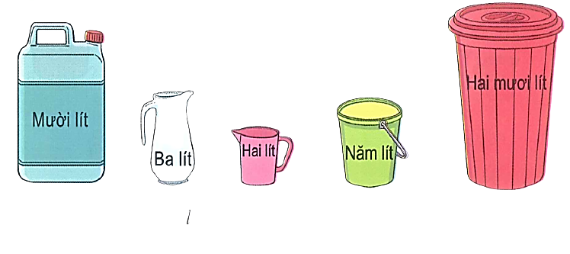
2
Số
?
20
5
?
3
?
l
?
2
10
l
?
l
l
l
Notes:
GV kích chuột vào từng hình để hiện đáp án

Slide 22
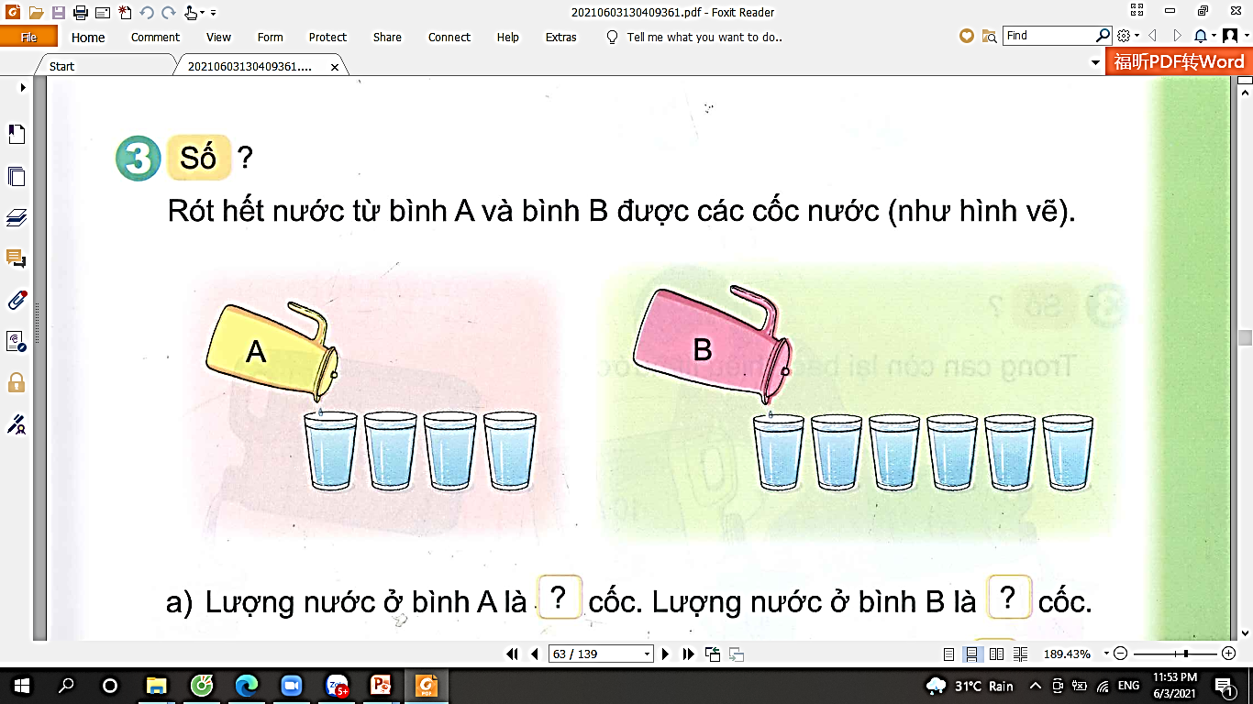
3
Số
?
Rót hết nước từ bình A và bình B được các cốc nước (như hình vẽ).
a) Lượng nước ở bình A là cốc. Lượng nước ở bình B là cốc.
b) Lượng nước ở bình B nhiều hơn lượng nước ở bình A cốc
?
4
6
?
2
?

Slide 23
Bình A rót đầy 4 cốc nước, bình B rót đầy 6 cốc nước như thế.
Hỏi lượng nước ở bình B nhiều hơn lượng nước ở bình A bao nhiêu cốc?
Tóm tắt:
Bài giải
Bình A : 4 cốc
Lượng nước ở bình B nhiều hơn bình A là:
Bình B : 6 cốc
6 – 4 = 2 (cǬ)
B nhiều hơn A: …cốc?
Đáp số: 2 cǬ nưϐ.
Notes:
Có thể trình bày phần b thành bài toán giải

Slide 24
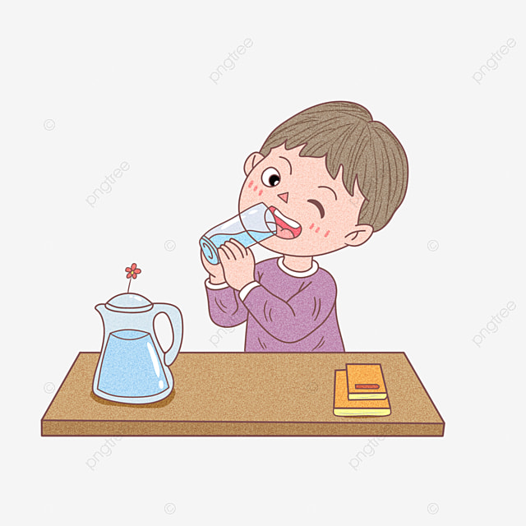
Số lít nước cần uống hàng ngày:
Khoảng
2 lít nước mỗi ngày.

Slide 25
Chào tạm biệt các em!

